Slide 1


Analiza mechanizmów bezpieczeństwa w bazach danych
KIERUNEK: INFORMATYKA
SPECJALNOŚĆ: WYTWARZANIE OPROGRAMOWANIA
Promotor: dr inż. JOANNA KOLAŃSKA-PŁUSKA
WykonaŁ: Dawid garncarek

Slide 2

WSTĘP
Dlaczego bezpieczeństwo baz danych jest ważne?
Bazy danych to kluczowy element infrastruktury
Rosnąca liczba incydentów
Wzrost wymagań prawnych
Nowe modele przechowywania danych

Slide 3
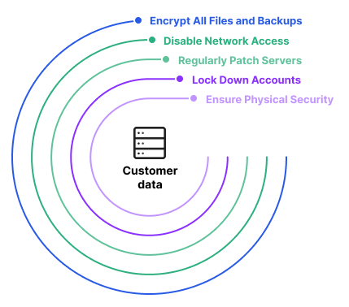
WSTĘP
Przykładowe mechanizmy ochrony w bazach danych:
Szyfrowanie danych
Maskowanie danych
Kontrola dostępu
Uwierzytelnianie
Audyt i monitorowanie
Różne systemy DBMS implementują te mechanizmy inaczej — wpływa to na ich wydajność i funkcjonowanie.

Slide 4
Cel i zakres pracy
Cel pracy:
Przeprowadzenie analizy porównawczej wpływu zastosowania różnych mechanizmów bezpieczeństwa na wydajność i działanie wybranych systemów baz danych.
Zakres pracy:
Porównanie relacyjnych i nierelacyjnych DBMS pod kątem bezpieczeństwa,
Zbadanie wpływu szyfrowania, maskowania i kontroli dostępu na wydajność
Analiza kosztów zabezpieczeń przy różnych wolumenach danych
Ocena stabilności i zasobożerności systemów przy aktywnych zabezpieczeniach
Przygotowanie rekomendacji dotyczących wyboru technologii bazodanowej.

Slide 5
METODYKA
Implementacja testowych baz danych w każdym DBMS.
Automatyzacja testów zapytań (np. C# / Python / SQL scripts).
Wykorzystanie narzędzi analitycznych:
  SQL Server Profiler, Query Store
  Oracle AWR / Statspack
  PostgreSQL pg_stat_statements, EXPLAIN ANALYZE
  MongoDB Atlas Monitor
Zbieranie danych: czasy wykonania, odczyty dyskowe, użycie procesora, blokady.
Analiza statystyczna danych i wizualizacja wyników.
Notes:
wybór systemów: SQL Server, Oracle, PostgreSQL, MongoDB,
przygotowanie identycznych zestawów danych o różnej skali (mała, średnia, duża baza),
przygotowanie zestawu zapytań testowych: odczyt, zapis, aktualizacja, agregacja, JOIN, pipeline, itd.,
testy w dwóch wariantach:
✔️ bez zabezpieczeń
✔️ z zabezpieczeniami (szyfrowanie, maskowanie, role, RLS, audyt)
analiza wyników przy użyciu narzędzi monitoringu i logów,
opracowanie wniosków i rekomendacji.

Slide 6
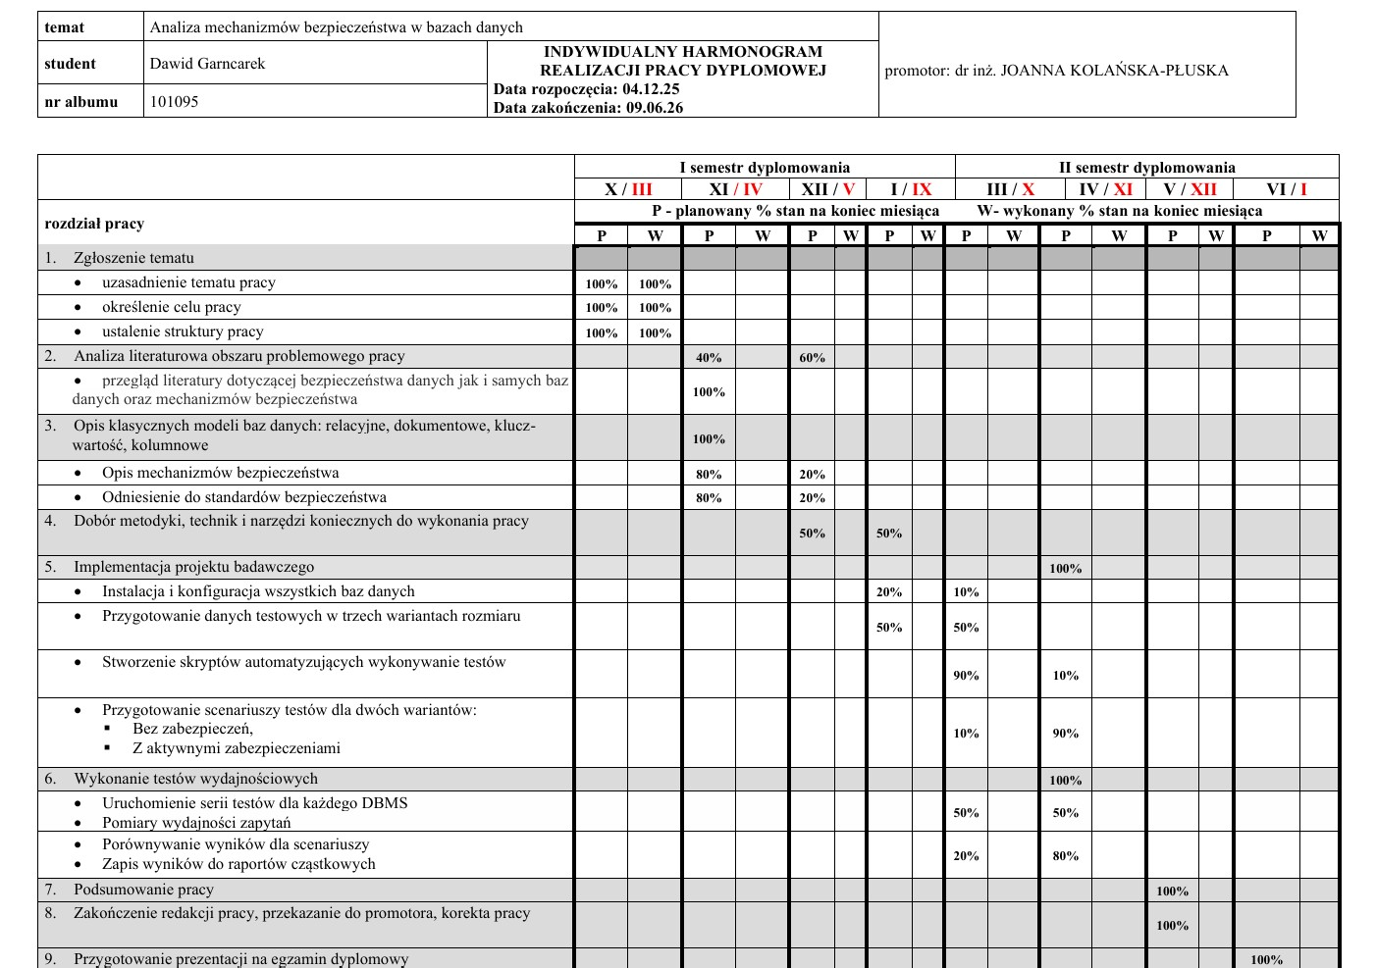
HARMONOGRAM PRAC

Slide 7

Podsumowanie
Praca bada zależność: bezpieczeństwo vs wydajność.
Obejmuje różne modele danych: SQL + NoSQL.
Zawiera eksperymenty, benchmarki i analizę obciążenia.
Wyniki pozwolą określić, które DBMS najlepiej radzą sobie pod względem wydajności po zastosowaniu mechanizmów bezpieczeństwa.

Slide 8
Literatura
  Książki i publikacje:
  Database system concepts by Silberschatz, Korth and Sudarshan
  NoSQL, NewSQL i BigData. Bazy danych następnej generacji
  SQL. Zapytania i techniki dla bazodanowców. Receptury. Wydanie II
  Artykuły naukowe:
  Database Encryption – How to Balance Security with Performance – Ulf T. Mattsson
  Database Encryption for Balance Between Performance and Security
  PostgreSQL Database Encryption – Performance Impacts with Native Database Encryption
  How Does Transparent Data Encryption (TDE) Impact TempDB Databases (SQL Server)
  Database Security and Hardening (IJRMEET, 2025)
  Dokumentacja:
  https://docs.devexpress.com/
  https://www.w3schools.com/
  https://github.com/
  https://www.mongodb.com/docs/
  https://docs.oracle.com/en/database/oracle/oracle-database/
  https://www.postgresql.org/docs/
  https://learn.microsoft.com/en-us/sql/relational-databases/security/
  https://www.datasunrise.com/knowledge-center/database-encryption/

Slide 9
Dziękuje za uwagę

